Slide 1
Mendesain Frame

Slide 2
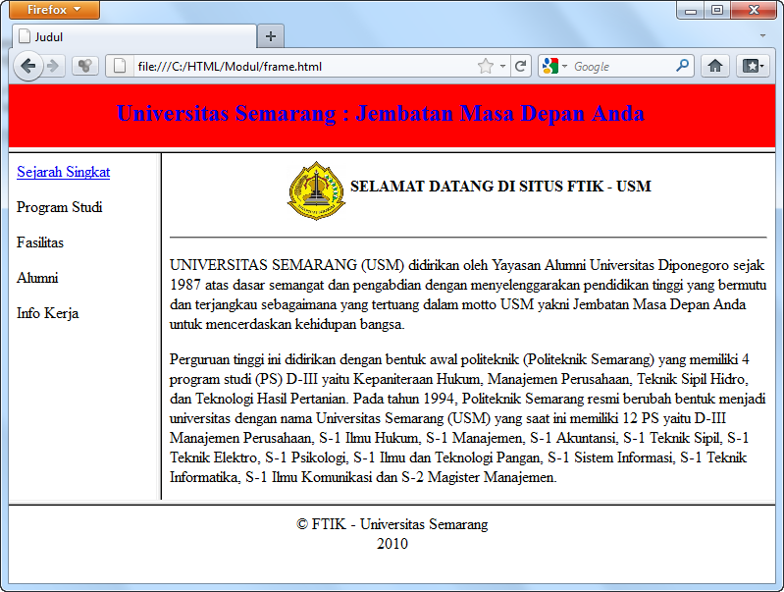
Frame

Slide 3
Elemen Frame
Format untuk membuat frame pada halaman web adalah dengan menggunakan perintah :
<FRAMESET>
<NOFRAMES>
diabaikan jika browser mampu menampilkan frame
</NOFRAMES>
</FRAMESET>

Slide 4
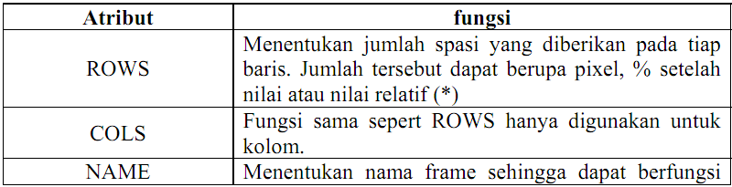
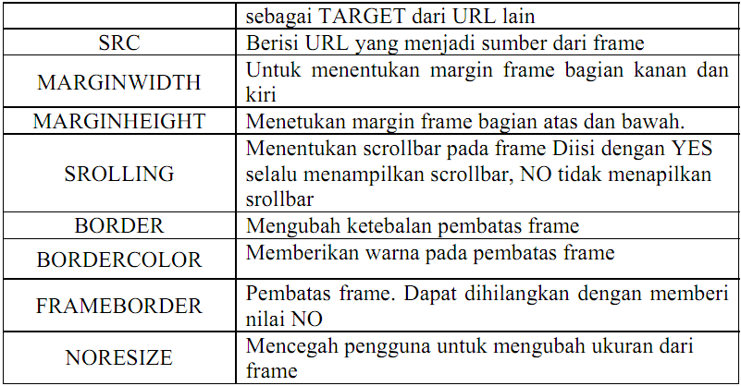
Atribut-atribut Frame

Slide 5
Atribut-atribut Frame
Catatan:
Untuk membuat halaman web yang memiliki frame biasanya akan dibuat satu halaman web utama yang memiliki frame ditambah dengan file-file HTML lainnya yang digunakan sebagai sumber untuk frame tersebut.

Slide 6
Contoh
(Satu.html)
<html>
<body bgcolor="#008080">
<h1 align="center"><font face="Arial">Halaman Satu dari File Satu.Html </font></h1>
</body></html>
(Dua.html)
<html>
<body bgcolor="#ff0080">
<h1 align="center"><font face="Arial">Halaman Dua dari File Dua.Html</font></h1>
</body></html>

Slide 7
Contoh (Lanjutan)
(Tiga.html)
<html>
<body bgcolor="#aa00ff">
<h1 align="center"><font face="Arial">Halaman tiga dari File tiga.Html</font></h1>
</body></html>

Slide 8
Penggabungan ke frame (1)
Frame dengan framerows :
<html>
<frameset rows="80,*">
<noframes>maaf hanya bisa tampil pada web yang mendukung frame</noframes>
<frame src="satu.html" name="atas" scrolling="no" noresize>
<frame src="dua.html" name="bawah">
</frameset>
<html>

Slide 9
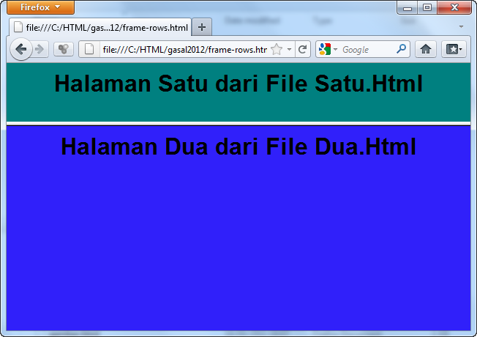
Hasil

Slide 10
Penggabungan ke frame (2)
Frame dengan framecols :
<html>
<frameset cols="200,*">
<noframes>maaf hanya bisa tampil pada web yang mendukung frame</noframes>
<frame src="satu.html" name="kiri" scrolling="no" noresize>
<frame src="dua.html" name="kanan">
</frameset>
<html>

Slide 11
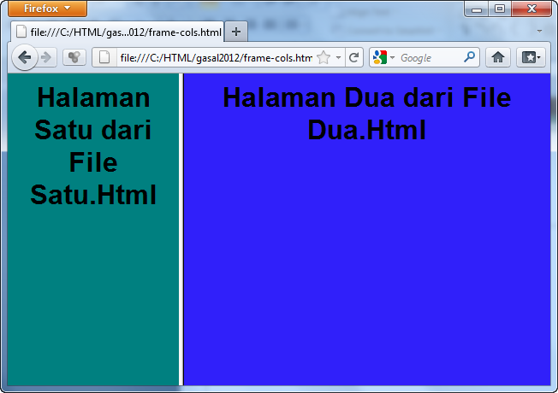
Hasil

Slide 12
Gabungan dari framecols dan framerows
<html>
<frameset rows=20%,* border=10 bordercolor="red"> <noframes>maaf hanya bisa tampil pada web yang mendukung frame</noframes>
<frame src="satu.html" name="atas" scrolling="no" noresize>
<frameset cols=30%,*>
<frame src="dua.html" name="bawah">
<frame src="tiga.html" name="bawah">
</frameset>
</frameset>
<html>

Slide 13
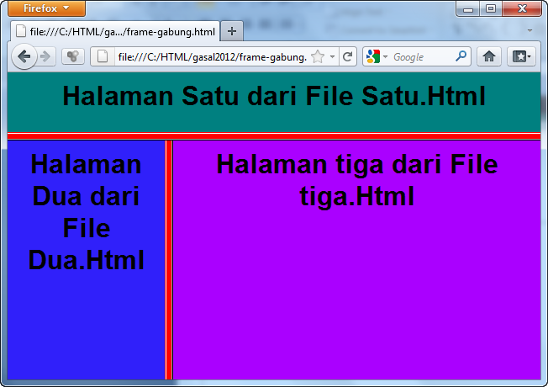
Hasil

